Slide 1


ỦY BAN NHÂN DÂN QUẬN LONG BIÊN
TRƯỜNG MẦM NON BỒ ĐỀ
GIÁO DỤC PHÁT TRIỂN NHẬN THỨC
LQVT: Đếm đến 3, nhận biết nóm có 3 đối tượng. Nhận biết chữ số 3
Lứa tuổi: Mẫu giáo nhỡ 4-5( tuổi)
Giáo viên: Nguyễn Thị Hải Anh

Slide 2
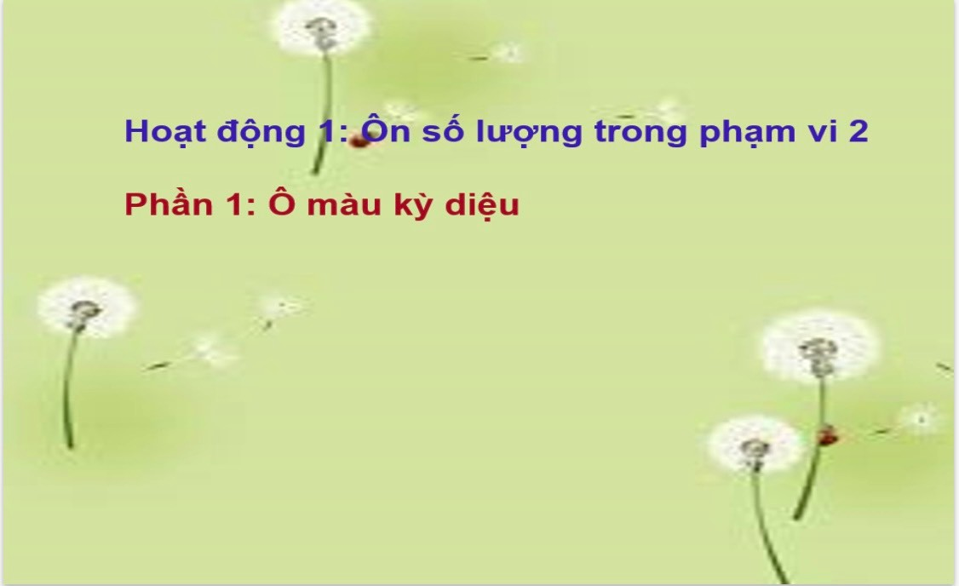

Slide 3
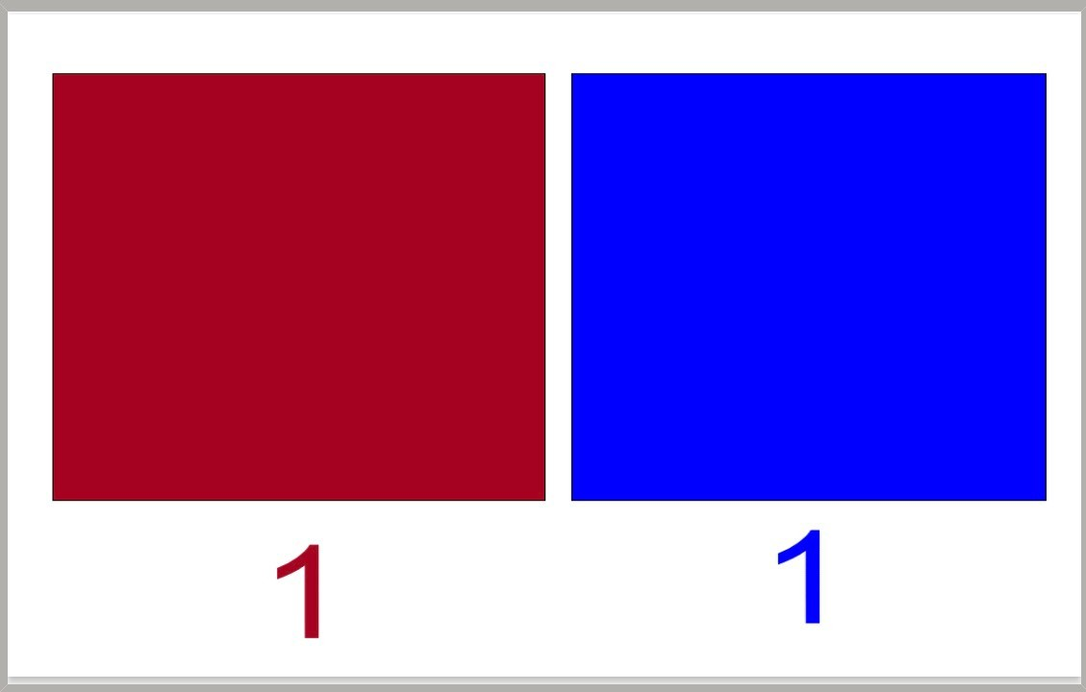

Slide 4
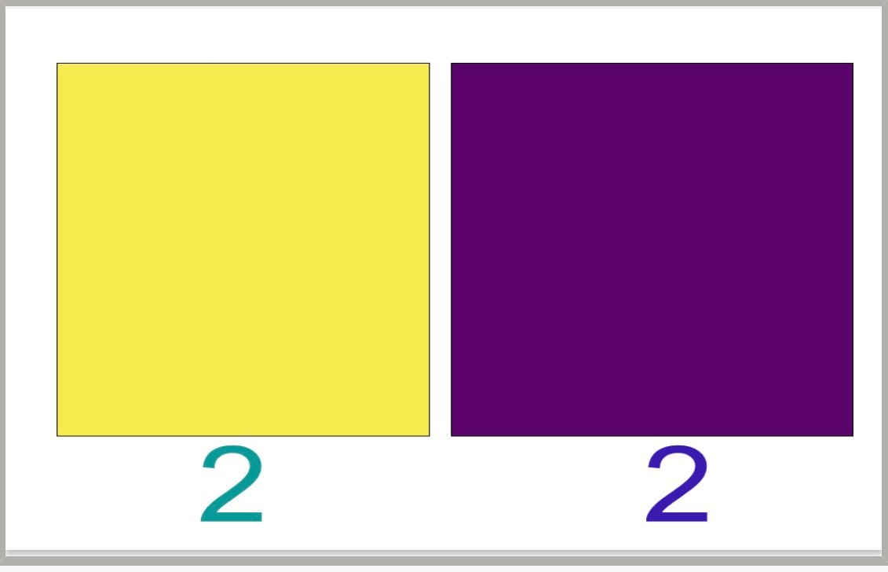

Slide 5
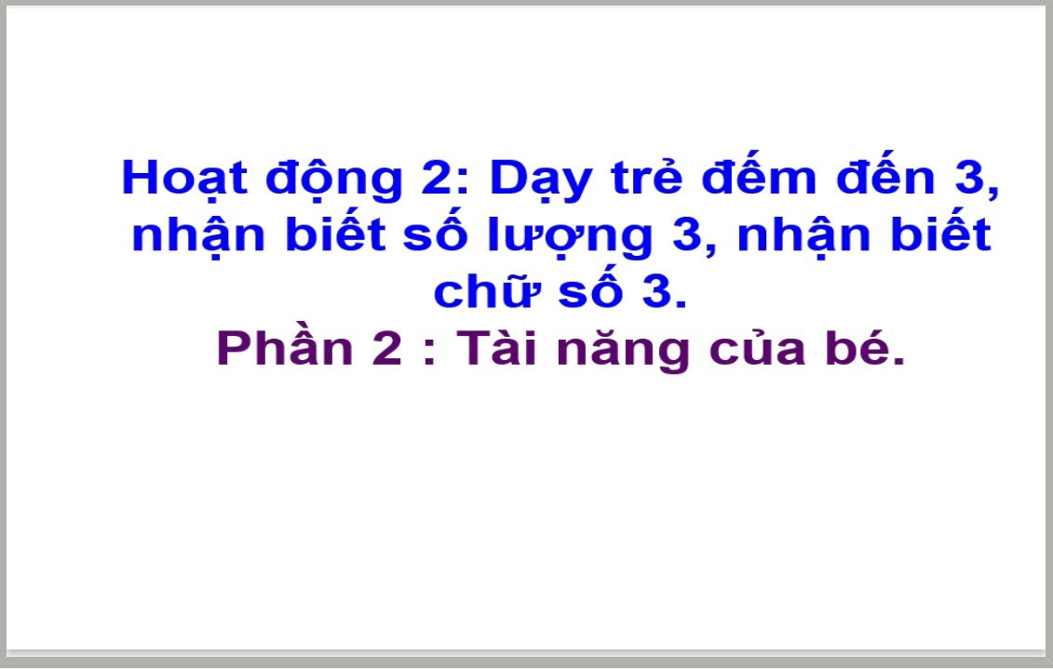

Slide 6
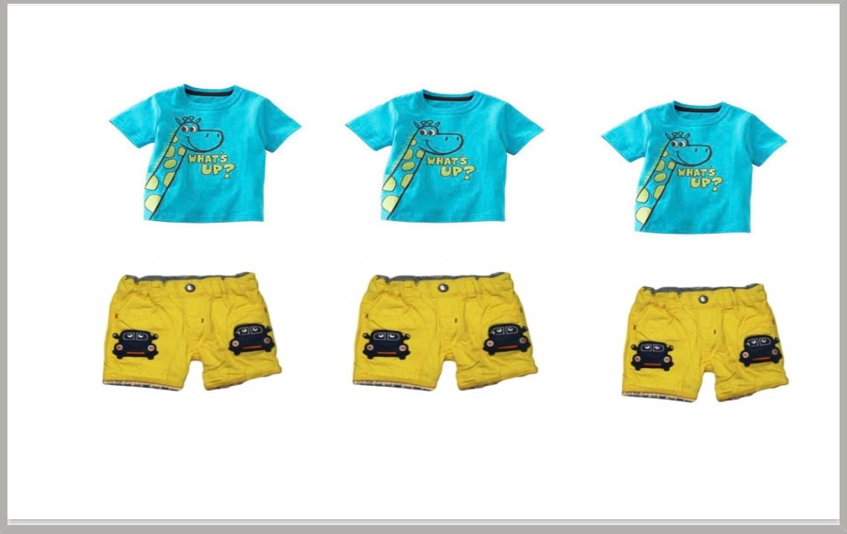

Slide 7
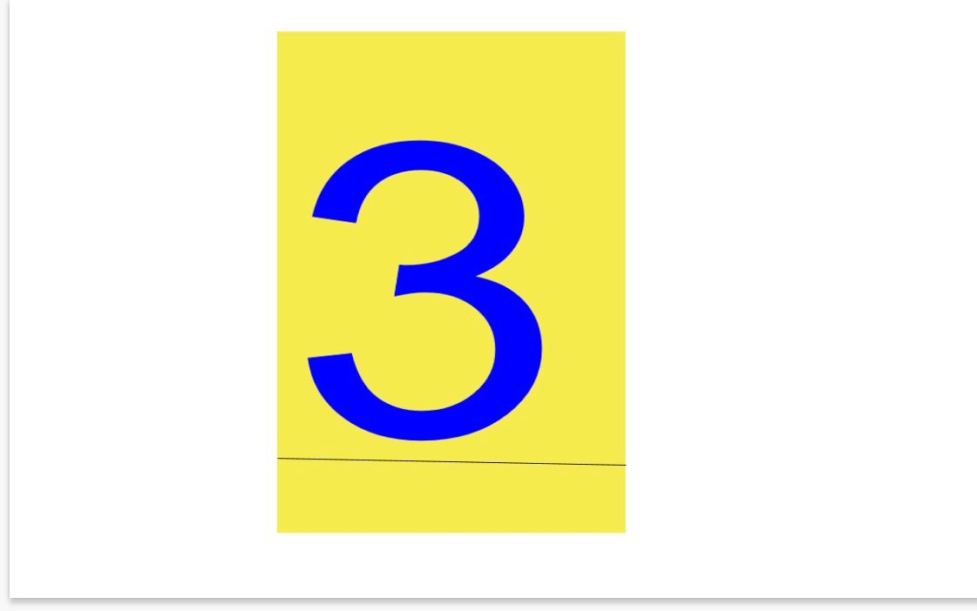

Slide 8
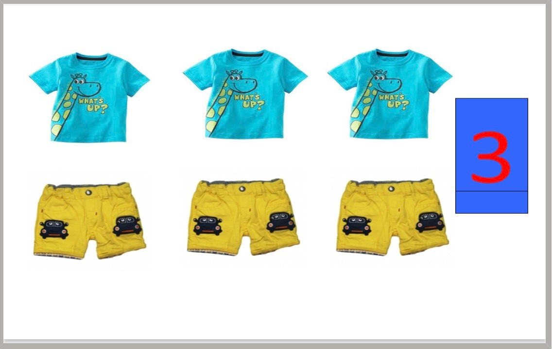

Slide 9
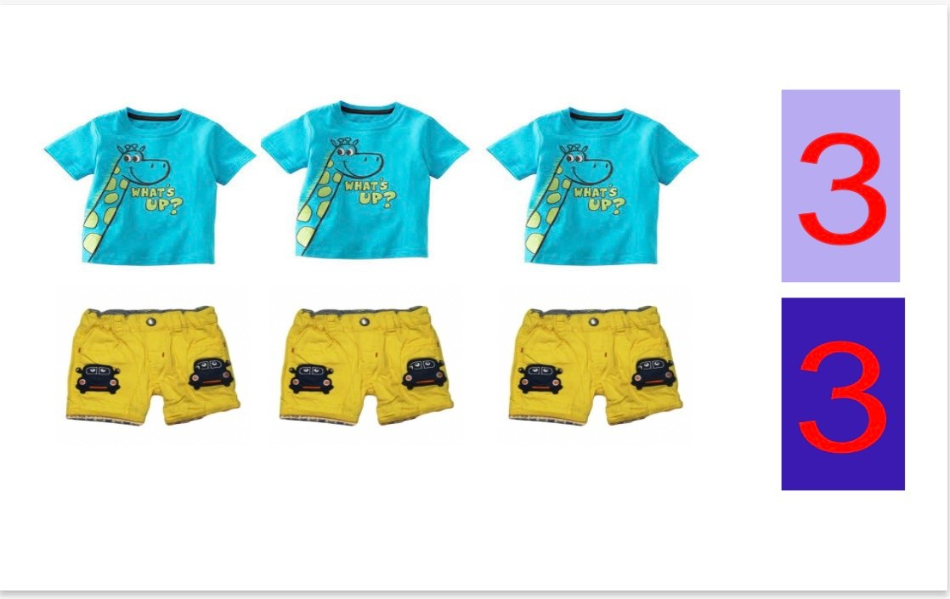

Slide 10
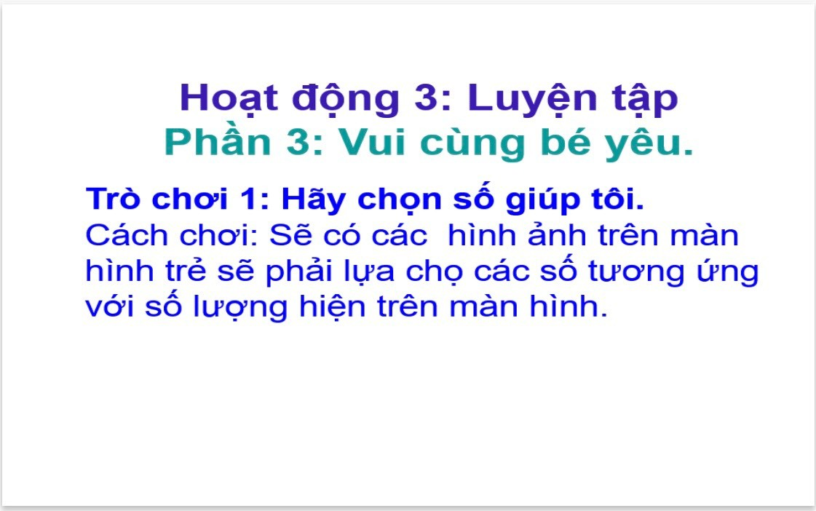

Slide 11
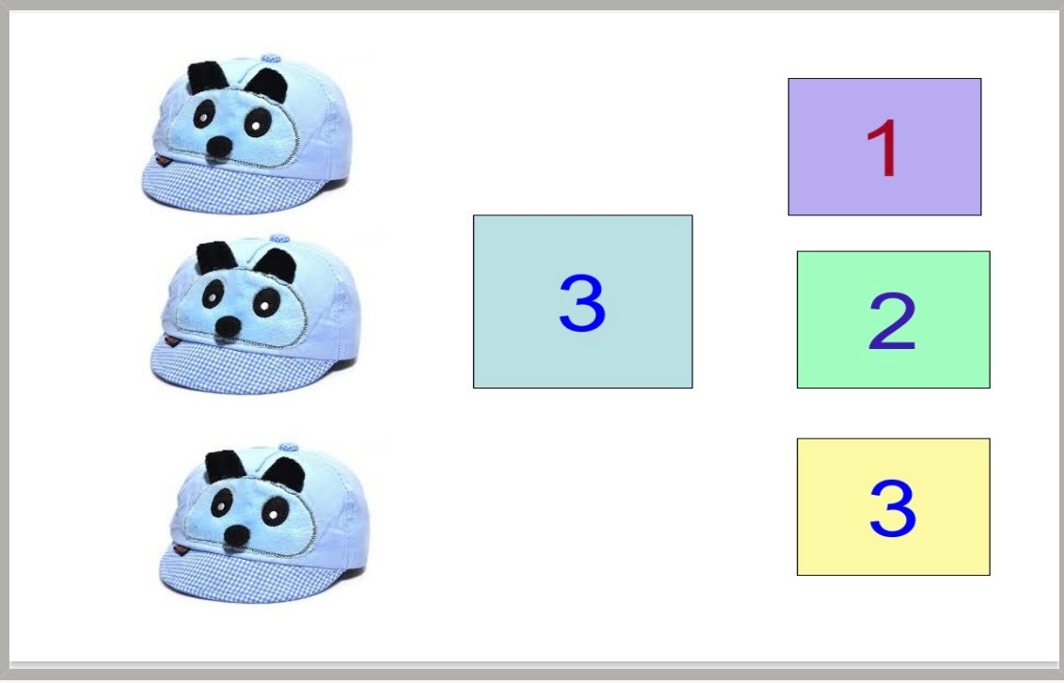

Slide 12
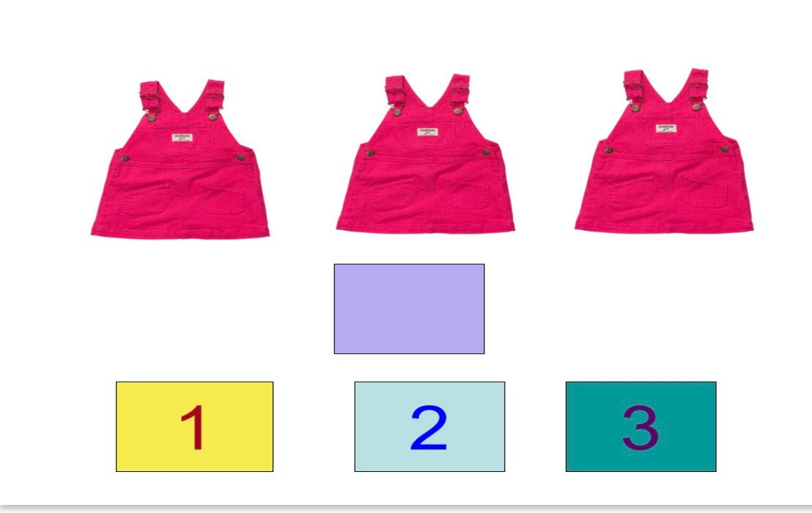

Slide 13
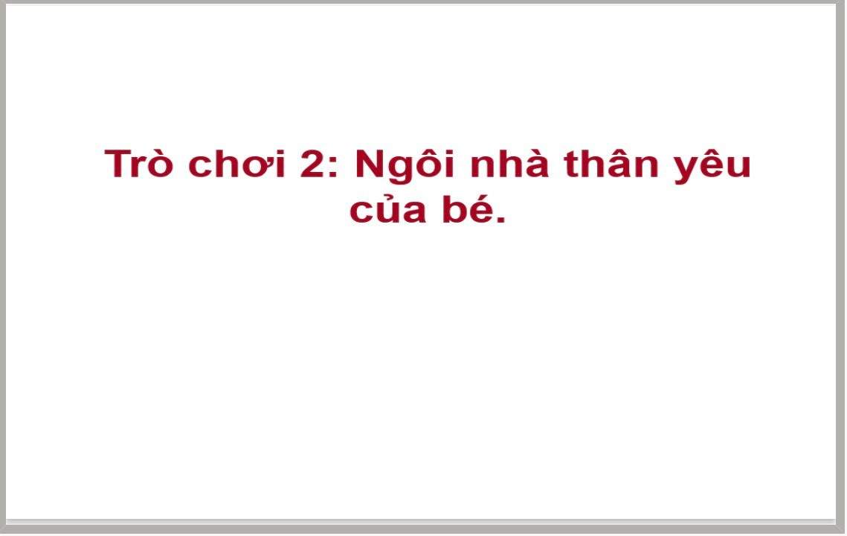

Slide 14


